Slide 1


ZÁKLADNÍ ŠKOLA OLOMOUC
příspěvková organizace
MOZARTOVA 48, 779 00 OLOMOUC
tel.: 585 427 142, 775 116 442; fax: 585 422 713
email: kundrum@centrum.cz; www.zs-mozartova.cz
Projekt: ŠKOLA RADOSTI, ŠKOLA KVALITY
Registrační číslo projektu: CZ.1.07/1.4.00/21.3688
EU PENÍZE ŠKOLÁM
Operační program Vzdělávání pro konkurenceschopnost

Slide 2
ZÁKLADNÍ ŠKOLA OLOMOUC
příspěvková organizace
MOZARTOVA 48, 779 00 OLOMOUC
tel.: 585 427 142, 775 116 442; fax: 585 422 713
email: kundrum@centrum.cz; www.zs-mozartova.cz
Autor: | Mgr. Eva Ehlerová
Vzdělávací oblast: | Matematika a její aplikace
Vzdělávací obor: | Matematika
Vyučovací předmět: | Matematika
Ročník: | 8.
Tematická oblast: | Číslo a proměnná
Téma hodiny: | Mocnina s přirozeným mocnitelem 1
Označení DUM: | VY_32_INOVACE_22.06.EHL.MA.8
Vytvořeno: | 16. 11. 2013

Slide 3
Mocnina s přirozeným mocnitelem
Pro každé přirozené číslo n je n-tá mocnina čísla a součin, ve kterém je n činitelů a.
a ^{n}= a ∙ a ∙…. ∙ a
a ^{n}
a ^{n}
n-tá mocnina čísla a
a základ
mocniny
mocnitel
(exponent)

Slide 4
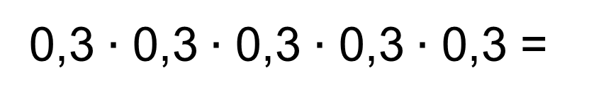
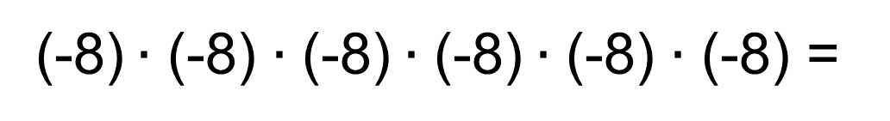
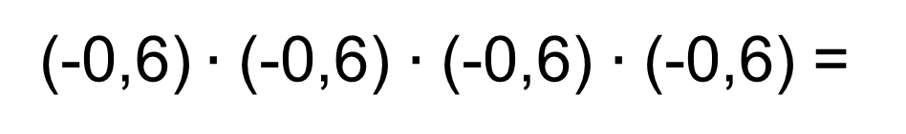
n-tá mocnina - mocnina se nazývá podle počtu sobě rovných činitelů.
3 ∙ 3 ∙ 3 ∙ 3 ∙ 3 ∙ 3 ∙ 3 =
3⁷
7 činitelů
(-8) $∙$ (-8) $∙$ (-8) $∙$ (-8) $∙$ (-8) $∙$ (-8) =
(-8)⁶
6 činitelů
0,3 $∙$ 0,3 $∙$ 0,3 $∙$ 0,3 $∙$ 0,3 =
0,3⁵
5 činitelů
(-0,6) $∙$ (-0,6) $∙$ (-0,6) $∙$ (-0,6) =
(-0,6)⁴
4 činitelé
Mocnitel, exponent (určuje počet stejných činitelů v součinu)

Slide 5
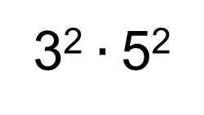
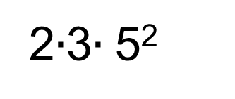
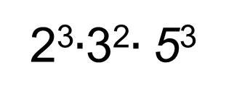
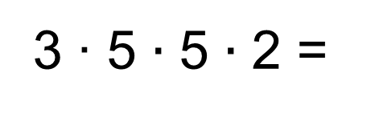
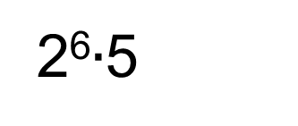
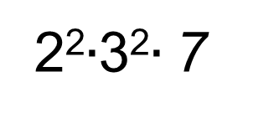
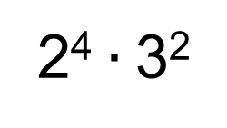
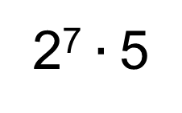
Zapiš dané číslo jako součin mocnin prvočísel.
150=
15 ∙ 10 =
3 ∙ 5 $∙$ 5 $∙$ 2 =
2$∙$3$∙\text{5}\text{2}$
144=
2$\text{4}∙$3²
252=
2²$∙$3²$∙\text{7}$
320=
2⁶$∙$5
9000=
2³$∙$3²$∙\text{5}\text{3}$
225=
3$\text{2}∙$5²
640=
2$\text{7}∙$5

Slide 6
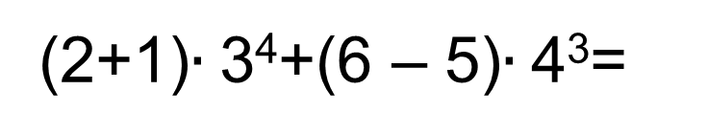
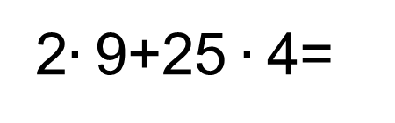
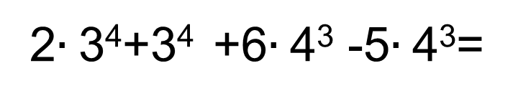
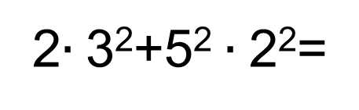
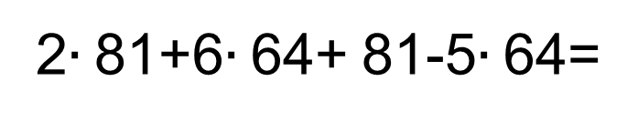
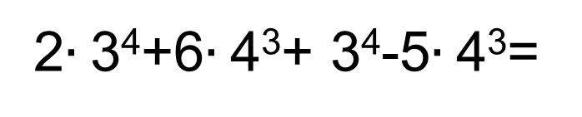
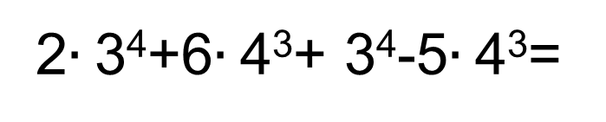
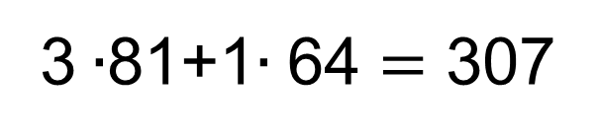
Pravidla pro počítání s mocninami
Vypočítej:
2$∙$3²+5$\text{2}∙$2²=
2$∙$9+2$\text{5}∙$4=
18+100=118
2$∙$3⁴+6$∙$4³+ 3⁴-5$∙$4³=
2$∙$81+6$∙$64+ 81-5$∙$64=
162+384+ 81-320=
627-320=307
Jinak:
2$∙$3⁴+6$∙$4³+ 3⁴-5$∙$4³=
2$∙$3⁴+3⁴ +6$∙$4³ -5$∙$4³=
(2+1)$∙$3⁴+(6 – 5)$∙$4³=
3 $∙$81+1$∙\text{64}=\text{307}$

Slide 7
Součin mocnin se stejným základem
10 krát
3⁷·3³=
3·3·3·3·3·3·3
·3·3·3 =
3⁷⁺³=
3¹⁰
7 krát
3 krát
Součin mocnin se stejným základem
a^{m}∙a^{n}=a^{m+n a – libovolné číslo}
^{m, n – přirozenná čísla}
Mocniny se stejným základem násobíme tak, že jejich základ umocníme součtem mocnitelů

Slide 8
Součin mocnin se stejným základem
8 krát
4⁵·4³=
4·4·4·4·4
·4·4·4 =
4⁵⁺³=
4⁸
5 krát
3 krát
5⁶·5³=
5⁶⁺³=5⁹
(-1)⁶·(-1)⁵=
(-1)⁶⁺⁵=(-1)¹¹
2⁴·2²=
5⁴⁺²=5⁶
(0,5)⁸·(0,5)⁵=
(0,5)⁸⁺⁵=(0,5)¹³
10²·10⁷=
10²⁺⁷=10⁹
7¹²·7⁶=
7¹²⁺⁶=7¹⁸
4⁵·4²=
4⁵⁺²=4⁶
5⁶·5³·5⁴=
5⁶⁺³⁺⁴=
5¹³

Slide 9
Součin mocnin se stejným základem
5⁶·5⁸·5⁴=
5¹⁸
(-7)²∙(-7) ²∙(-7) ⁵∙(-7) ¹²=
(-7)²¹
3²·3¹⁵·3⁴=
3²¹
(-5)²∙(-5)⁸∙(-5)³=
(-5)¹³
8⁴·8¹·8²=
8⁷
1⁶·1³·1³=
1¹²
(-2)⁵∙(-2)²∙(-2)³∙(-2)⁷∙(-2)⁹=
(-2)²⁶

Slide 10
Podíl mocnin se stejným základem
7 krát
3 krát
3·3·3·3·3·3·3
3³
3⁷:3⁴=
=3⁷⁻⁴=
3·3·3·3
4 krát
Podíl mocnin se stejným základem
a^{m}:a^{n}=a^{m-n a ≠ 0}
^{m, n – přirozenná čísla, m > n}
Mocniny se stejným (nenulovým) základem dělíme tak, že jejich základ umocníme rozdílem mocnitelů.

Slide 11
Podíl mocnin se stejným základem
6 krát
2 krát
4·4·4·4·4·4
4²
4⁶:4⁴=
=4⁶⁻⁴=
4·4·4·4
4 krát
5⁶:5³=
5⁶⁻³=5³
(-1)²⁵:(-1)⁹=
(-1)²⁵⁻⁹=(-1)¹⁶
8⁵:8²=
5⁵⁻²=5³
(0,5)⁸:(0,5)⁵=
(0,5)⁸⁻⁵=(0,5)³
10¹²:10⁸=
10¹²⁻⁸=10⁴
7²²:7⁶=
7²²⁻⁶=7¹⁶
5¹¹:5⁹=
4²¹:4¹⁴=
4²¹⁻¹⁴=4⁷
5¹¹⁻⁹=5²

Slide 12

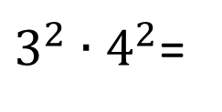



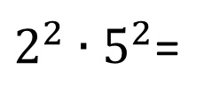
Mocnina součinu
$${\left(2∙5\right)}^{2}=$$
$2^{2}∙5^{2}$=
$$4∙25=100$$
$${\left(3∙4\right)}^{2}=$$
$3^{2}∙4^{2}$=
$$9∙16=144$$
Mocnina součinu
(a ∙ b) ^{n}=a ^{n} ∙ b ^{n}
a, b – libovolná čísla
n – přirozenné číslo
Součin umocníme, když umocníme každého činitele.

Slide 13
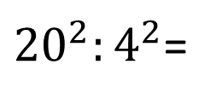


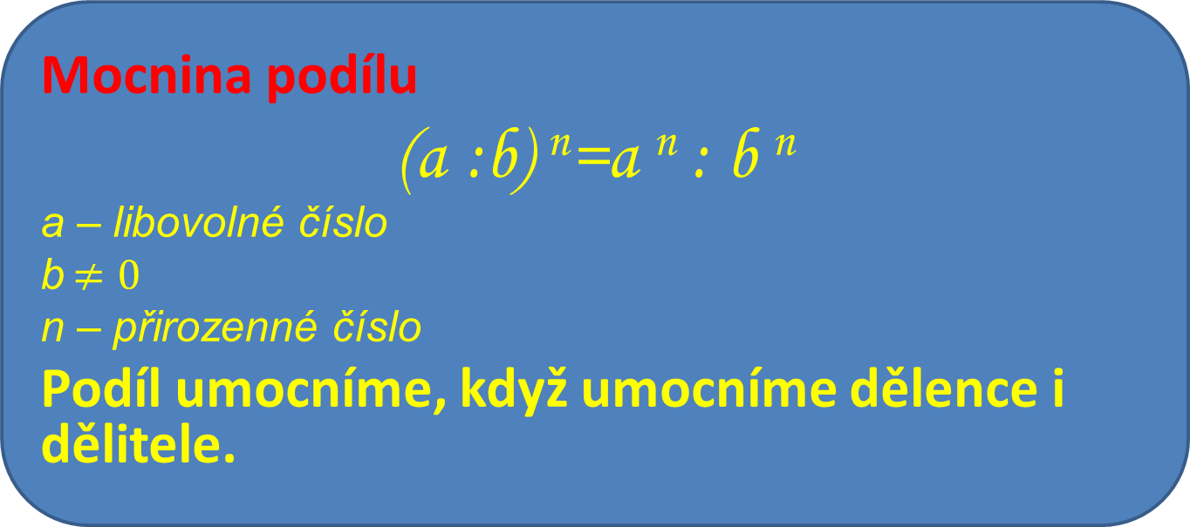

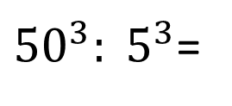

Mocnina podílu
$${\left(50:5\right)}^{3}=$$
${50}^{3}: 5^{3}$=
$$125000 :125=1000$$
$${\left(20:4\right)}^{2}=$$
${20}^{2}:4^{2}$=
$$400:16=25$$
Mocnina podílu
(a :b) ^{n}=a ^{n} : b ^{n}
a – libovolné číslo
b $≠0$
n – přirozenné číslo
Podíl umocníme, když umocníme dělence i dělitele.

Slide 14
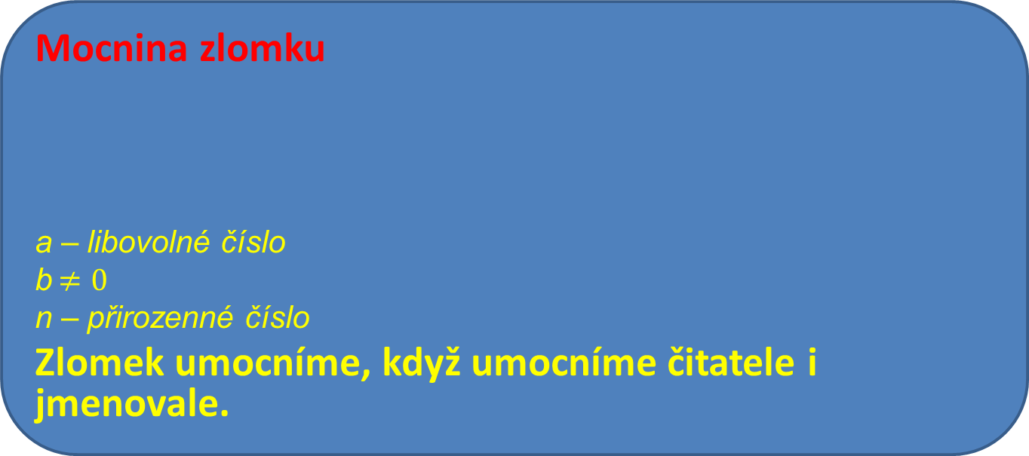
Mocnina podílu
Mocnina zlomku
a – libovolné číslo
b $≠0$
n – přirozenné číslo
Zlomek umocníme, když umocníme čitatele i jmenovale.

Slide 15



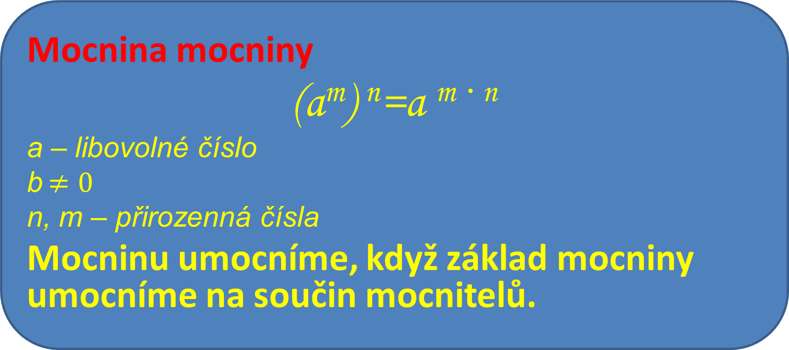



Mocnina mocniny
$${\left(2^{2}\right)}^{3}=2^{2}∙2^{2}∙2^{2}=$$
$$2^{2+2+2}=$$
$$2^{2∙3}=2^{6}=64$$
$${\left(3^{4}\right)}^{2}=3^{4}∙3^{4}=$$
$$3^{4+4}=$$
$$3^{4∙2}=3^{8}=6561$$
Mocnina mocniny
(a^{m}) ^{n}=a ^{m}· ^{n}
a – libovolné číslo
b $≠0$
n, m – přirozenná čísla
Mocninu umocníme, když základ mocniny umocníme na součin mocnitelů.

Slide 16


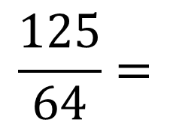

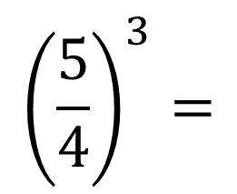

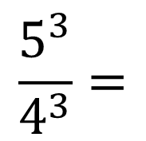
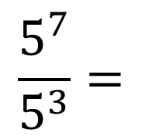






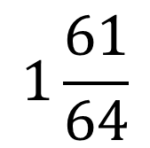



Mocnina s přirozeným mocnitelem
Vypočítej:
$$\frac{5^{7}}{5^{3}}=$$
$$5^{4}=625$$
$$2^{4}∙5^{4}=$$
$${\left(2∙5\right)}^{4}=$$
$${10}^{4}=$$
$$10000$$
$${30}^{4}:3^{4}=$$
$${\left(30:3\right)}^{4}=$$
$${\left(10\right)}^{4}=$$
$$10000$$
$${100}^{5}:{10}^{5}=$$
$${\left(100:10\right)}^{5}=$$
$${\left(10\right)}^{5}=$$
$$100000$$
$${\left(\frac{5}{4}\right)}^{3}=$$
$$\frac{5^{3}}{4^{3}}=$$
$$\frac{125}{64}=$$
$$1\frac{61}{64}$$

Slide 17


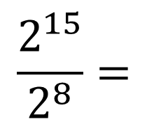



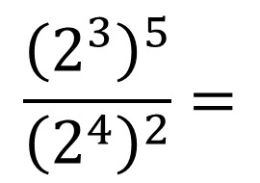
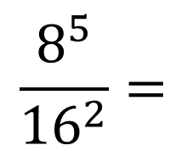




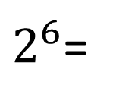
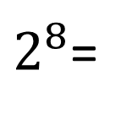



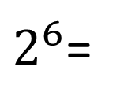

Mocnina s přirozeným mocnitelem
Zapiš jako mocninu se základem 2:
$$8^{2}=$$
$${\left(2^{3}\right)}^{2}=$$
$2^{6}$=
$$64$$
$$4^{3}=$$
$${\left(2^{2}\right)}^{3}=$$
$2^{6}$=
$$64$$
$${16}^{2}=$$
$${\left(4∙4\right)}^{2}=$$
$${\left(2^{2}∙2^{2}\right)}^{2}=$$
$${\left(2^{4}\right)}^{2}=$$
$2^{8}$=
$$256$$
$$\frac{8^{5}}{{16}^{2}}=$$
$$\frac{{\left(2^{3}\right)}^{5}}{{\left(2^{4}\right)}^{2}}=$$
$$\frac{2^{15}}{2^{8}}=$$
$$2^{7}=$$
$$128$$

Slide 18
Seznam použité literatury a pramenů:
ODVÁRKO, O., KADLEČEK, J. MATEMATIKA pro 8. ročník základní školy 1: Prometheus, 1998. ISBN 978-80-7196-148-2. s. 38-47
Použité zdroje:

